Slide 1
校本課程設計： 體育六大學習範疇課題
基督教宣道會宣基小學
何亦橋
2014年6月6日

Slide 2
背景資料
班級結構(每級有五班)
(*西貢區小學全區推行小班教學)
全校共有6位體育教師
體育課的安排
每星期設有兩節連堂的體育課
每連堂70分鐘
小一 | 小二 | 小三 | 小四 | 小五 | 小六
27* | 27* | 27* | 27* | 27* | 33
基督教宣道會宣基小學

Slide 3
校本體育科課程
基督教宣道會宣基小學
體育課的理念 「重質、重量、重感受」
重質
讓學生掌握運動技巧 (學習體育技能，獲取相關的體育知識)
重量
讓學生有更高的活動量 (促進健康、提升體適能和身體協調能力)
重感受
讓學生學得開心愉快 (培養正確的道德行為、欣賞優美動作的能力、建立自信)

Slide 4
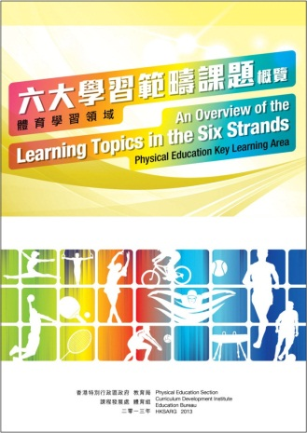
教學計畫進度設計
依據「體育學習成果架構-總學習水平」
依據「六大學習範疇課題概覽」
參考「基礎活動導引」(小一至小三)
基督教宣道會宣基小學

Slide 5
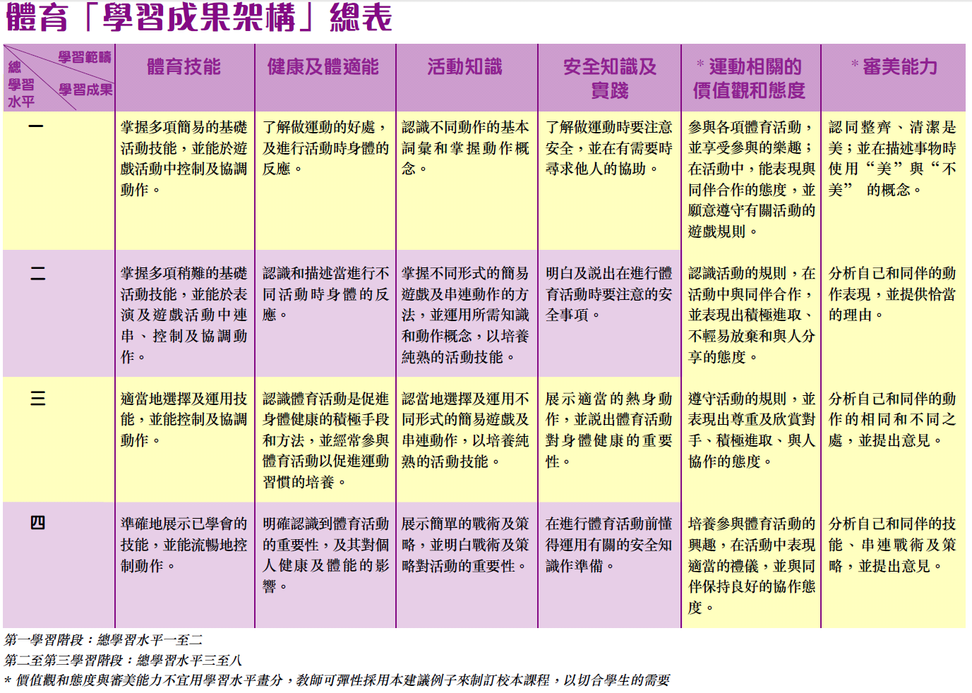
《體育「學習成果架構」》 (2005)

Slide 6
《體育「學習成果架構」》 (2005)

Slide 7
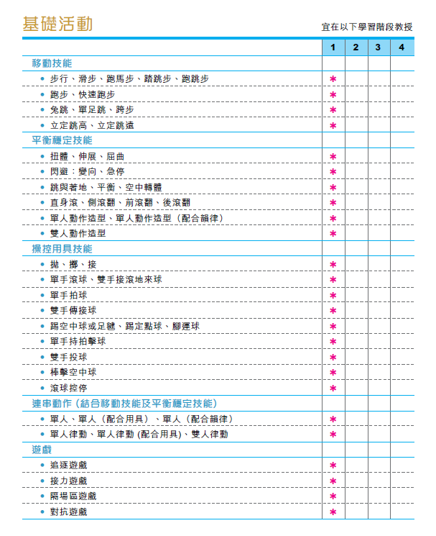
單元舉隅
單元主題
操控用具技能──棒擊空中球
年級
三年級
所需課節
6教節(每堂兩教節)

Slide 8
單元舉隅 體育技能︰
校本設計 | 「學習成果架構」總表建議
1. 掌握棒擊空中球的動作技巧 | 掌握多項簡易的基礎活動技能，並能於遊戲活動中控制及協調動作。
2. 持棒棒擊由同伴拋來之空中來球
3. 棒擊空中球至5米以外
4. 將棒擊空中球之技能應用於走壘遊戲
基督教宣道會宣基小學

Slide 9
單元舉隅 健康及體適能：
校本設計 | 「學習成果架構」總表建議
1. 通過遊戲建立運動與健康之間的關 | 了解做運動的好處，及進行活動時身體的反應
2. 通過來回拾球的跑動強化心肺耐力
基督教宣道會宣基小學

Slide 10
單元舉隅 運動相關的價值觀及態度：
校本設計 | 「學習成果架構」總表建議
1. 遵守遊戲規則，輪流參與棒擊空中球運動 | 認識活動的規則，在活動中與同伴合作，並表現出積極進取、不輕易放棄和與他人分享的態度
2. 緊守遊戲時崗位，學習承擔責任
基督教宣道會宣基小學

Slide 11
單元舉隅 安全知識及實踐：
校本設計 | 「學習成果架構」總表建議
1. 注意擊球時之個人空間 | 了解做運動時要注意安全，並在有需要時尋求他人的協助
2. 注意其他人擊球時之空間及擊出來球之方向
3. 適當及安全使用擊球棒
基督教宣道會宣基小學

Slide 12
單元舉隅 活動知識：
校本設計 | 「學習成果架構」總表建議
1. 認識棒擊空中球的動作要點詞彙 | 認識不同動作的基本詞彙和掌握動作概念
2. 認識棒擊空中球的走壘遊戲規則
基督教宣道會宣基小學

Slide 13
單元舉隅 審美能力︰
校本設計 | 「學習成果架構」總表建議
欣賞流暢之棒擊空中球動作 | 分析自己和同伴的動作表現，並提供恰當理由
基督教宣道會宣基小學

Slide 14
延伸活動
壁報板的展示
康文署的展板
圖書館的專題書藉介紹
ＭＡＰ的專題介紹
（M FOR MUSIC，A FOR ART，P FOR PHYSICAL EDUCATION）
基督教宣道會宣基小學

Slide 15
聯課活動
水運會
陸運會
細運會
早操活動
大息活動
四至六年級各級的循環式班際比賽
一至三年級的體育競技班際比賽
三大盃賽（乒乓球比賽、羽毛球比賽及小型網球比賽）
校隊訓練及興報班
基督教宣道會宣基小學

Slide 16
評估模式
單元評估（進展性／總結性的評估）
實施：各級各單元均有評估
內容：以評估體育技能為主，部分單元涉及其他元素（態度、創意）
形式：教師總評估／自評／互評
目的：
老師層面
掌握學生學習進展情況
鞏固學生對動作要點的認識
學生層面
了解自已的學習表現，以作出反思及改善
發展學生的共通能力（協作能力、溝通能力、批判性思考）及審美能力
家長層面
讓家長了解子女的學習進度及表現
基督教宣道會宣基小學

Slide 17
體育科考試（總結性評估）
體育科的考試內容
體育技能（P.1-6）每學期有兩項技能考試（60%）
課堂表現（P.1-6） （10%）
體適能（P.1-6） （30%）（P.1上學期不設6分鐘耐力跑）
知識（本校不設有關考核）
基督教宣道會宣基小學

Slide 18
課程檢討
目標：
了解教學內容是否適切校內學生之能力
因應教師的觀察優化及調節教學安排
附件:一年級進度(未落實推行六大範疇時)
附件:一年級進度(落實推行六大範疇時)
基督教宣道會宣基小學

Slide 19
數據分析
運用EXCEL處理體育數據
體育科成績分析
體適能成績分析
身高別體重分析
陸運會參賽人數分析
水運會參賽人數分析
SPORTACT分析
醫療室數據分析
基督教宣道會宣基小學

Slide 20
體適能成績分析
基督教宣道會宣基小學

Slide 21
身高別體重分析
基督教宣道會宣基小學

Slide 22
醫療室數據分析
基督教宣道會宣基小學

Slide 23
周年計畫及各活動檢討
體育科以不同的方式收集數據
學生問卷
教師問卷
校外比賽成績
與體育相關數據
體育科會議
基督教宣道會宣基小學

